Slide 1


Хранилища данных.
Лекция 5. Технология Data Mining
Антон Викторович Кудинов,
доцент кафедры ВТ

Slide 2
Содержание
Общие понятия
История вопроса
Приложения
Технология (процесс) добычи знаний
Решаемые задачи
Математические основы (РАД)
Data Mining в MSSAS

Slide 3
Что такое Data Mining
Data Mining – «добыча данных»
Извлечение новых знаний и неочевидных зависимостей
из больших объемов сложных данных
Предмет интереса:
  Нетривиальные знания
  Неявные зависимости
  Предварительно неизвестные знания
  Потенциально полезные знания
Синонимы
  Интеллектуальный анализ данных - Business Intelligence
  Открытие знаний в БД
  Базы знаний. Извлечение знаний
  Анализ паттернов

Slide 4
Почему Data Mining?
Накопление и доступность больших объемов данных
  Инструментарий автоматического накопления данных, БД, интернет, компьютеризованное общество
Лавинообразный рост объемов данных: терабайты и более
Основные источники больших объемов данных
  Бизнес: интернет, e-коммерция, магазины, OLTP-транзакции
  Наука: дистанционное зондирование, биоинформатика, моделирование
  Общество, люди: новости, фотографии
Люди «тонут» в необработанных данных
Необходим автоматизированный анализ больших наборов данных

Slide 5
Развитие технологий БД
1960-е:
  Сбор данных, разработка БД, сетевые СУБД
1970-е:
  Реляционная модель данных, реляционные СУБД
1980-е:
  Реляционные СУБД, продвинутые модели данных
  (иерархические, объектно-ориентированные, дедуктивные и др.)
  Предметно-ориентированные БД (космос, наука, инженерия)
1990-е:
  Data Mining, Data Warehousing, мультимедиа БД, интернет БД
2000-е
  Управление потоком данных, извлечение знаний
  Data Mining
  Web технологии (XML, интеграции данных)
  Глобальные информационные системы

Slide 6
Потенциальные приложения
Анализ данных и поддержка принятия решений
  Маркетинг и менеджмент
    CRM-системы, целевое потребление, анализ корзин покупателя,
    кросс-продажи, сегментация рынка
  Анализ и управление рисками
    Прогнозы, контроль качества, конкурентный анализ, анализ «что-если»
    Обнаружение мошенничества в транзакциях OLTP систем
Другие приложения
  Text Mining (news группы, e-почта, статьи) и Web Mining
  Data Mining в поточных данных
  Биоинформатика и анализ

Slide 7
Приложения: Анализ рынка и менеджмент
Источники данных:
  транзакции продаж, продвижение продукции со скидками, БД в Call-центрах, опросы и изучение общественного мнения
Маркетинг
  Выделить сегменты потребителей со сходными характеристиками:
  интерес, уровень дохода, привычки потребления и др.
  Определить паттерны покупок покупателей за период времени
Анализ рынка
  — Найти ассоциации и корреляции по продажам продуктов, выполнить предсказания на основе ассоциативных правил
Профилирование потребителей
  — какие типы потребителей покупают определенные группы продуктов (кластеризация или классификация)
Анализ требований потребителей
  Выявление наилучших продуктов для разных групп потребителей
  Прогноз, какие факторы привлекают новых клиентов
Подготовка отчетности
  Многомерные итоговые отчеты
  Статистическая отчетность (тенденции и вариации в данных)

Slide 8
Приложения: Анализ и управление рисками
Финансовое планирование и оценка остатков
  Анализ финансовых потоков и прогнозы
  Анализ претензий
  Перекрестный анализ и анализ временных рядов:
  стратегии и тренды
  Задачи планирования ресурсов
  Оценка и поддержка ресурсов
Конкурентоспособность
  monitor competitors and market directions
  Группировка потребителей в классы и сегментирование ценовой политики Установка ценовых политик на высококонкурентном рынке

Slide 9
Приложения: Обнаружение мошенничества и неожиданных паттернов
Подходы: Построение модели и кластеризация данных с неожиданными характеристиками для обнаружения мошенничества
Приложения:
страхование, торговля, банковские карты,телекоммуникации.
  Ипотека: риски невозвращения кредита
  Финансовые операции: нетипичные транзакции
  Медицинские страховки
    Разработка скрининговых тестов здоровья пациентов
  Телекоммуникации: мошенничество
    Модель типового звонка: место назначения, длительность, день недели и время. Анализ паттернов, отличающихся от типовых.
  Торговля
    До 38% воровства – из-за нечестных сотруднков
  Анти-терроризм

Slide 10
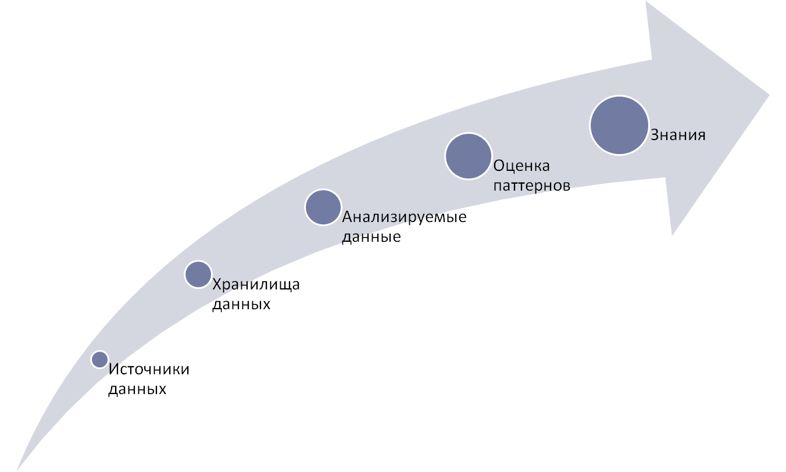
Процесс извлечения знаний

Slide 11
Ключевые шаги в извлечении знаний
Изучение предметной области
  Изучение априорной информации и целей приложения
Создание модельных данных (target): селекция данных
Очистка данных и предобработка: (до 60% времени!)
Уменьшение размерности данных и трансформации
  Выявление полезных характеристик, инвариантов, методов понижения размерности в модели
  Суммирование, классификация, регрессия, ассоциации
Выбор алгоритмов Data Mining
Data Mining: поиск интересных паттернов
Оценка паттернов и представление знаний
  Визуализация, трансформация, удаление избыточных паттернов и т.д.
  Использование открытых знаний

Slide 12
Data Mining и Business Intelligence
Увеличение потенциала
поддержки принятия решений
End User
Принятие решений
Презентация данных
Business
Analyst
Техники визуализации
Data Mining
Data
Analyst
Открытие информации
Извлечение данных
Агрегирование, запросы, отчетность
Предобработка данных/интеграция, хранилища данных
DBA
Гетерогенные источники данных

Slide 13
Data Mining vs. Традиционный анализ данных
Огромные объемы данных
  Требуются масштабированные алгоритмы для террабайтных БД
Данные высокой размерности
  До десятков тысяч измерений
Высокая сложность данных
  Потоковые бинарные данные и данные датчиков
  Данные временных рядов, временные данные, данные последовательностей событий
  Структурные данные, графики, социальные отношения, данные со множественными ссылками
  Гетерогенные источники данных и унаследованные БД
  Пространственные, пространственно-временные, мультимедиа, текстовые и Web-данные
  Программное обеспечение, научное моделирование
Новые сложные приложения

Slide 14
Общий подход
построение модели (= паттерна)
прогноз на основе модели
выявление данных, не укладывающихся в модель

Slide 15
Задачи
Классификация — отнесение входного вектора (объекта, события, наблюдения) к одному из заранее известных классов.
Кластеризация — разделение множества входных векторов на группы (кластеры) по степени «похожести» друг на друга.
Сокращение описания — для визуализации данных, лаконизма моделей, упрощения счета и интерпретации, сжатия объемов собираемой и хранимой информации.
Ассоциация — поиск повторяющихся образцов. Например, поиск «устойчивых связей в корзине покупателя» (англ. market basket analysis) — вместе с пивом часто покупают орешки.
Прогнозирование
Анализ отклонений — Например, выявление нетипичной сетевой активности позволяет обнаружить вредоносные программы.
Визуализация

Slide 16
Математическая основа
Разведочный анализ данных

Slide 17
Отличия от традиционной проверки гипотез
не предназначен для проверки априорных предположений
нужен, когда природа связей между переменными неизвестна («черный ящик»)
учитывается и сравнивается большое число переменных
для поиска закономерностей используются самые разные методы

Slide 18
Многомерный РАД
поиск закономерностей в многомерных данных (или последовательностях одномерных данных)
  кластерный анализ
  факторный анализ
  анализ дискриминантных функций
  многомерное шкалирование
  логлинейный анализ
  канонические корреляции
  пошаговая линейная и нелинейная (например, логит) регрессия
  анализ соответствий
  анализ временных рядов
  деревья классификации

Slide 19
Кластерный анализ
включает в себя набор различных алгоритмов классификации
общий вопрос – как организовать наблюдаемые данные в наглядные структуры, т.е. развернуть таксономии (древообразная структура классификаций определенного набора объектов)
пример – разделение животных на классы, рода и виды
приложения – медицина, археология, биология, маркетинг
методы – объединение (древовидная кластеризация), двувходовое объединение, метод K средних

Slide 20
Главные компоненты и факторный анализ
Главные цели:
  сокращение числа переменных (редукция данных)
  определение структуры взаимосвязей между переменными, т.е. классификация переменных

Slide 21
Анализ временных рядов
основывается на предположении, что последовательные значения в файле данных наблюдаются через равные промежутки времени (тогда как в других методах нам не важна и часто не интересна привязка наблюдений ко времени)
две основные цели анализа временных рядов:
  определение природы ряда
  прогнозирование (предсказание будущих значений временного ряда по настоящим и прошлым значениям)
предполагает, что данные содержат систематическую составляющую (обычно включающую несколько компонент) и случайный шум (ошибку)

Slide 22
Анализ временных рядов (2)
Большинство регулярных составляющих временных рядов принадлежит к двум классам: они являются либо трендом, либо сезонной составляющей
Тренд – общая систематическая линейная или нелинейная компонента, которая может изменяться во времени
Сезонная составляющая - это периодически повторяющаяся компонента
часто присутствуют в ряде одновременно (продажи компании могут возрастать из года в год, но они также содержат сезонную составляющую)

Slide 23
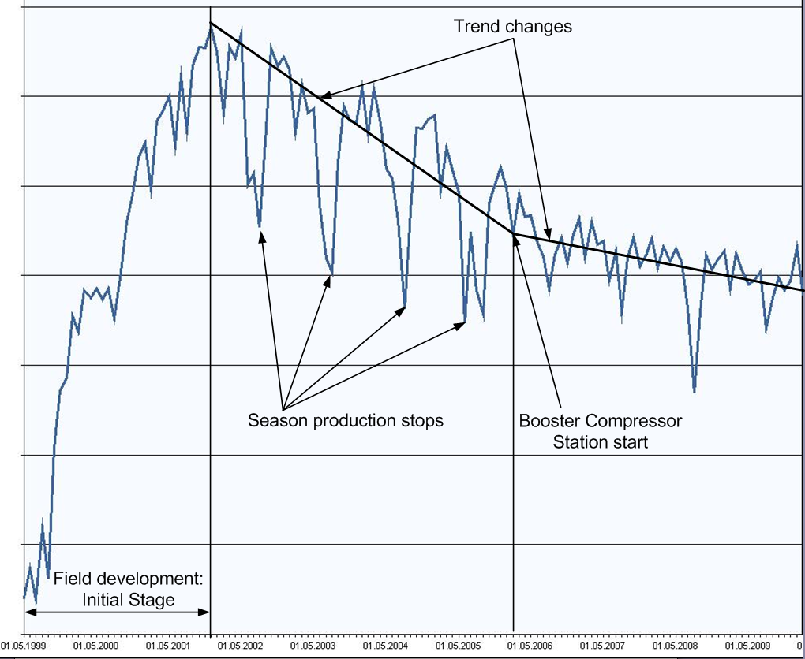
Анализ временных рядов (3)

Slide 24
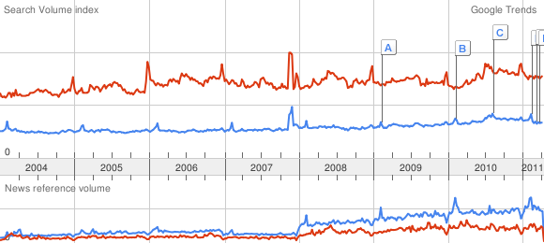

Slide 25
Data Mining в SQL Server 2005

Slide 26

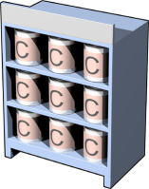



Задачи Data Mining
Классификация
Регрессия
Классификация
Ассоциативные правила
Анализ последовательностей

Slide 27

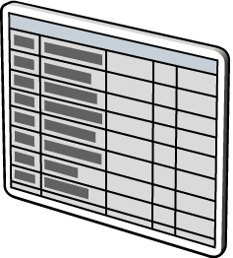
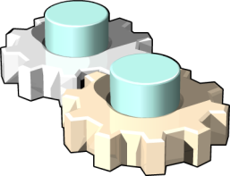
Объекты Data Mining
Data Mining структура
Таблица исходных паттернов
Data Mining модель
Data Mining модель
Алгоритм
Алгоритм

Slide 28



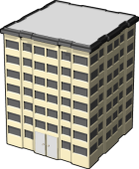
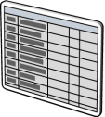
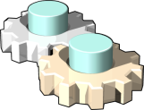


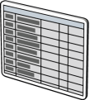




Процесс разработки Data Mining
Понимание бизнеса
Изучение данных
Подготовка данных
Развертывание
Валидация модели
Моделирование
Data Mining

Slide 29
Планирование Data Mining проекта
Определение задач
Выбор колонок данных в таблице-источнике паттернов
Выбор алгоритмов Data Mining для данной модели
Выбор визуализатора для просмотра результатов

Slide 30
Подготовка данных для модели Data Mining
Выбор ключевых колонок, колонок данных источника обучения и колонки предсказания
Определить, нужны ли связанные таблицы
Задать типы колонок. Провести при необходимости дискретизацию данных
Идентифицировать источник данных для обучения модели

Slide 31
Выбор алгоритма Data Mining
 | Classification | Regression | Segmentation | Association | Sequence Analysis
Association |  |  |  | ✓
Clustering | ✓ |  | ✓
Decision Trees | ✓ |  |  | ✓
Naive Bayes | ✓
Neural Network | ✓
Sequence Clustering | ✓ |  | ✓ |  | ✓
Time Series |  | ✓
Linear Regression |  | ✓
Logistic Regression |  | ✓

Slide 32

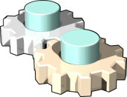
Data Mining и OLAP
Источник данных – OLAP куб
Данные из измерений и мер куба
1 | 2
1 | 3
Генерация новых эвристических измерений алгоритмом Data Mining

Slide 33

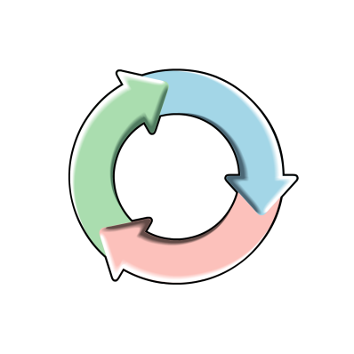
Data Mining и ETL
Data Mining
Таблица-источник
Integration Services
Таблица-приемник

Slide 34

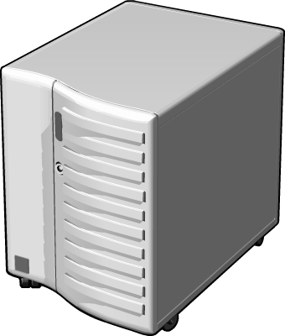


Data Mining и Reporting Services
Data Mining
Таблица-источник
Reporting Services
Отчет

Slide 35
Спасибо за внимание!
KudinovAV@tpu.ru

